Slide 1
第四章 输入输出与文件目录
刘 融
华中农业大学生物信息中心

Slide 2
读取标准输入
<STDIN>为行输入操作，实际上对每一个文件句柄的行输入操作均有<>表示
chomp($line=<STDIN>);
chomp(@line=<STDIN>);
行输入操作到达文件的结尾时将返回undef, 表示文件结束
while (defined($line = <STDIN>)) {
print "I saw $line";
}
如果此处省略$line,则值被读取到$_中。
while (<STDIN>){
print "The input character is: $_";
}

Slide 3
钻石操作符<>
使用<>可以从指定的地方（通常是文件）读取输入。程序
运行时，需要指定参数。myProgram包含以下代码：
while (defined($line = <>)){
chomp($line);
print "It was $line that I saw!\n";
}
命令行参数：
perl myProgram 文件1 文件2 ……文件n
注意：
I. Perl会把这些文件串联起来一并输出，中间没有间隔。
II. 如果没有命令行参数，<>会默认从STDIN读取输入。

Slide 4
调用参数
前面的命令行参数并不是直接传给<>，Perl会把这些参数放到默认的
特殊数组@ARGV里，<>从这个数组里面读取参数。
@ARGV本质上就是一个数组，数组的所有操作对它全部适用。
如果@ARGV为空，<>则仍然默认从标准输入流读取数据。
如果我们给@ARGV赋值，则程序始终只读取指定的文件，命令行参
数不再起作用。
@ARGV = qw/larry mor curly/;
while(<>){
chomp;
print “It was $_ that I saw!\n”;
}
Notes:
http://blog.csdn.net/dcrmg/article/details/51987413

Slide 5

print输出
打印数组和内插一个数组是不同的：
@array=qw/fred barney betty/;
print @array;
print “@array”;
print实际上是一个函数，它的返回值通常为1，表示打印成功，调用的时候一般不加括号。
print (“Hello, world!\n”);
pirnt “Hello, world!\n”;
print (1+2)*4;

Slide 6
printf输出格式
Perl中的printf类似于C中的printf，可以按指定格式输出结果。它
的格式：
printf “格式1格式2……格式n”，数据1，数据2，……数据n;
printf “%f %f %d\n”, 5/2, 51/17, 51**17;
注意：输出数据列表各个元素间需要用逗号隔开。
常用格式:
%d: 十进制整数
%s: 字符串
%f：浮点数
%g：代表任何数值形式，Perl会自动判断恰当的输出数值形式。

Slide 7
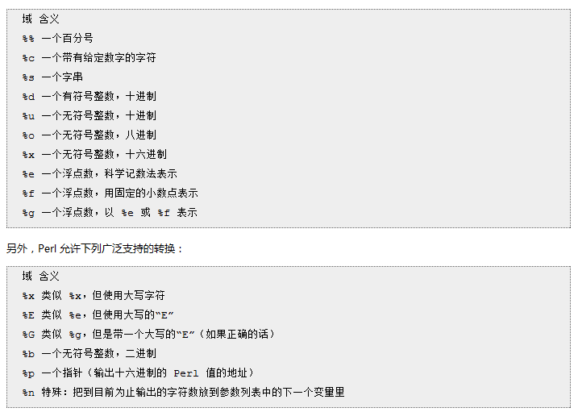

Slide 8

格式字符串之间可以插入任意字符。
$user="paul";
$date=30;
printf "hello, %s, your pwd expires in %d days.",$user, $date;
%d会将数值自动转换成整数，即使输出列表是浮点数或其他。
printf "your pwd expires in %d days", 17.50;
%g自动选择输出的数值形式。
printf "%g %g %g",3.5,4, "string";

Slide 9
格式参数索引
printf '%2$d %1$d', 12, 34; # 输出 "34 12"
printf '%3$d %d %1$d', 1, 2, 3; #输出 "3 1 1"
输出正数
printf '%+d', 12; #输出 "+12"， 不适用于负数
输出其它进制格式，符号#表示前端加0
printf '%#o', 12; # prints "014"
printf '%#x', 12; # prints "0xc"
printf '%#X', 12; # prints "0XC"
printf '%#b', 12; # prints "0b1100"
printf '%#B', 12; # prints "0B1100"

Slide 10
指定输出宽度
类似于C语言：
printf "%6d", 42; #右对齐，输出_ _ _ _42
printf "%2d", 2001; #自动扩展输出2001
printf "%-6d", 42; #左对齐，输出42 _ _ _ _
printf "%10.3f", 42.3333333；
#输出_ _ _ _42.333,此处小数点占一位。10.3表示输出数
值长度为10，其中小数点后保留三位。如果数值超出指定
宽度，按四舍五入计算。
注意：如果要输出%，只需在%之前再加上一个%。
printf "%d%%", 42;

Slide 11
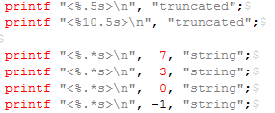
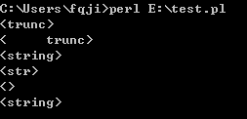
字符串的精度控制
字符串的输出可以通过小数点后的参数来控制，参数为负数将被忽视

Slide 12
Perl语言中sprintf
sprintf函数的参数和printf的参数完全相同，但它返回的是被请求的字符串，而非打印出来。这对于希望将某个格式的字符串存入变量以供将来使用的情况非常方便。
$result=sprintf("%8d",$number);
$rounded=sprintf("%.3f",$number);
$localtime=sprintf“%4d/%02d/%02d%02d:%02d:%02d”,$yr,$mo,$da,$h,$m,$s;
#得到像“2038/01/19/03:00:08”这样的值。格式中前置的0代表：如果输出字符未占满指定宽度，在前面补0，使之达到需要的宽度。

Slide 13
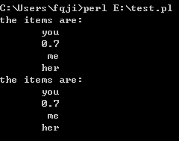
格式化输出数组
不采用循环的打印方式：
@a=qw/you 0.7 me her/;
$f="the items are:\n"."%10s\n" x @a;
printf $f,@a;
printf "the items are:\n"."%10s\n" x @a, @a;

Slide 14
文件句柄
文件句柄是Perl进程与外界之间（I/O）联系的媒介
命名规则与变量相同，建议使用大写字母命名
Perl保留的句柄包括STDIN，STDOUT，STDERR，
DATA，ARGV，ARGVOUT，请勿用于命名

Slide 15
创建自己的文件句柄
格式：
open 文件句柄, 文件名;
open READ, “dino”;
open READ, “<dino”;
#表示打开文件进行读取，通常“<”可省略。
open WRITE, “>dino”;
#表示打开文件进行写入，如果已有一个名为dino的文件
，则覆盖原内容；如果没有，则创建一个文件。
open WRITE, “>>dino”;
#以追加的方式打开文件进行写入，如果没有该文件，则
创建；如果该文件已存在，则在文件最后面接着写入。

Slide 16
可用标量表达式代替文件名字
$selected_output = “my_output”;
open LOG,“> $selected_output”；
注意：当$selected_output为“>passwd”，则它将变成追加。
新版本支持“3参数”格式
open CONFIG, “<”, “dino”;
open BEDROCK, “>”, $file_name;
open LOG, “>>”, $logfile_name;
对文件进行写入操作时，只要进行指定可以创建任何格式的文件，否则默认创建文本文件。
open OUT,”>dino.txt” #创建一个文本文档
open OUT,”>dino” #仍然创建一个文本文档
open OUT,”>dino.fasta” #创建一个fasta格式的文档
open OUT,”>dino.doc” #创建一个word文档

Slide 17
有问题的文件句柄
$success = open LOG, “>>logifle”; #将返回值保存
if(!$success){
print “we can’t open the file”; #打开失败
}
die处理严重错误
if(!open LOG, “>>logfile”){
die “Cannot create logfile:$!”;
}
open LOG, “>>logfile” || die “Cannot create logfile:$!”;
# $!为系统产生的可读信息，例如：
Cannot create logfile: permission denied at your_program line 1234.
关闭文件句柄
close INPUT;
close OUTPUT;

Slide 18
使用文件句柄
当某个文件句柄被打开进行输入时，可以像从STDIN 中输入一样。
if(! open PASSWD, “/etc/passwd”){
die “How did you get logged in?($!)”;
}
while(<PASSWD>){ chomp; …}
@array=<PASSWD>;
chomp @array;
使用文件句柄输出
print LOG “Captain’s log, stardate 3.14159\n”;
printf OUTPUT “%d percent complete.\n”, $done/$total * 100;
open OPEN,”file1.txt”;
select OPEN； #select用于指定文件句柄
print $i; #$i会被输入到file1中

Slide 19
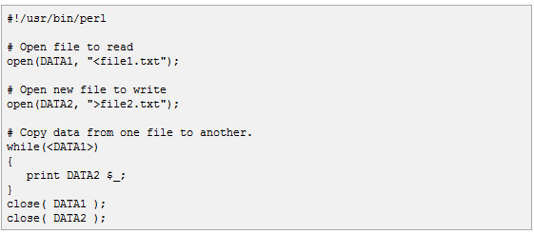
复制文件示例

Slide 20
用say来输出
use 5.010; #不能删除
my @array=qw(a b c d);
say @array;
say "@array";
标量变量中的文件句柄
$rocks_fh=“INFILE”;
open $rocks_fh, ‘<’, ‘rocks.txt’ or die “$!”;
while( <$rocks_fh> ){
chomp;
…
}

Slide 21
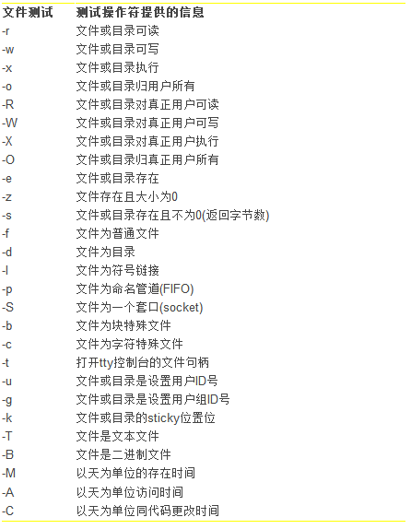
判断文件状态
文件测试操作语法：-op expr
if (-e "/path/file1")
{
print "True\n";
}
else
{
print "False\n";
}

Slide 22
打开目录
格式：
opendir 目录句柄, 目录名;
opendir (DIR, '.') or die "Couldn't open directory, $!";
while ($file = readdir DIR)
{
print "$file\n";
}
closedir DIR;

Slide 23

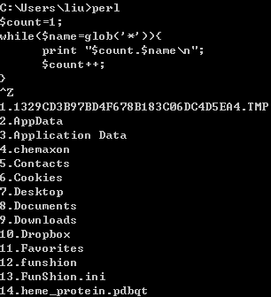
另一种获取目录的方式
DOS中dir *.txt可用于输出以.txt结尾的所有文件目录列表，UNIX中的globbing可以完成类似的功能，Perl中则用glob函数完成此功能，格式为glob pattern

Slide 24
更改目录
chdir函数能够更改当前的工作目录, 格式为chdir EXPR
chdir函数改变当前进程的工作目录到EXPR。如果省略EXPR，即返回调用者的根目录。如果调用成功，该函数将返回1，否则就返回0。系统错误代码将保存在Perl的$!变量中。
假设根目录/home/rong:
#!/usr/bin/perl
chdir "/usr/bin/local";
# Now you are in /usr/bin/local dir.
chdir;
# Now you are in home directory /home/rong

Slide 25
创建和删除目录
创建目录格式：mkdir newdir, permissions
删除目录格式：rmdir pathname
mkdir "中国", 0777;
mkdir "中国/河南省", 0777;
mkdir "中国/河南省/南阳市", 0777; # 逐级生成文件夹
rmdir "中国/河南省/南阳市";
rmdir "中国/河南省";
rmdir "中国"; # 逐级删除文件夹
注意：
I. mkdir 函数不能在父文件夹不存在的情况下直接建立子文件夹
（Win下不可以，但在Unix下可以），所以要逐级建立文件。
II.rmdir 只能用于删除空文件夹、只能删除最低级的子文件夹，
而不能直接删除包含子文件夹的父文件夹。

Slide 26
删除文件
在perl中可以用unlink 操作符删除文件，同 shell 的 rm 命令一样。
unlink "aa","bb","cc";
与 glob 函数结合起来可以一次删除多个文件。
unlink glob "*.o";
unlink 的返回值告诉有多少文件被成功删除。
$successful = unlink "aa","bb","cc";
print "I delete $successful files just now.\n";

Slide 27
文件重命名
格式：rename 旧文件名 新文件名
foreach $file (glob "*.old") {
$newfile = $file;
$newfile =~ s/\.old$/.new/;
if (-e $newfile) {
warn "can't rename $file to $newfile: $newfile exists.\n";
}else{
rename $file, $newfile;
}

